Slide 1

Prospecção de Dados e Direito Autoral:
Tendências Internacionais e Desafios Regulatórios
Pedro Henrique D. Batista
05/11/2025

Slide 2

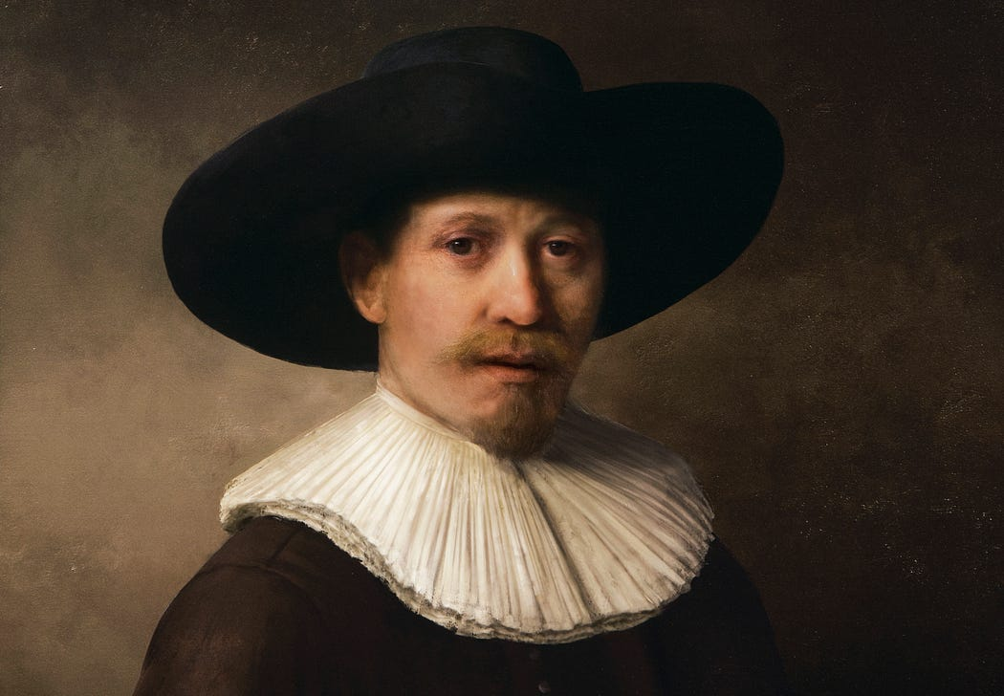



Inteligência Artificial
Prospecção de Textos e Dados
Treinamento de de Algorítimos
Violação de Direitos Autorais?

Slide 3


Prospecção de Textos e Dados – Japão e EUA
Japão – Art. 30 (4) da Lei de Direito Autoral
Uso permitido para fins de “análise” de dados, quando:
Usuário não frui do conteúdo
Não há prejuízo irrazoável aos interesses do titular
EUA – Ausência de regulação específica
Fair use, porém com litígios estratégicos
Tendência crescente de licenciamento (ex.: NYT/Amazon)
NYT vs. OpenAI (1ª instância – Nova York)
Input: milhões de artigos usados para treinar modelo de linguagem
Output: semelhança, especialmente sensível na área do jornalismo
Authors vs. Anthropic (1ª instância – Califórnia)
Fair use afastado por dados se referirem a obras publicamente disponíveis sem a autorização do titular
Thomson Reuters v. ROSS Intelligence (1ª instância – Delaware)
Fair use afastado para dados referentes a headnotes de decisões judiciais

Slide 4

Prospecção de Textos e Dados – União Europeia
Diretiva 2019/790
Direitos de Autor no Mercado Único Digital (CDSM)
Artigo 3º -
Prospecção de Textos e Dados para Fins de Investigação Científica
(1) Os Estados-Membros preveem uma exceção (...) no que se refere às reproduções e extrações efetuadas por organismos de investigação e por instituições responsáveis pelo património cultural para a realização de prospecção de textos e dados de obras ou outro material protegido a que tenham acesso legal para efeitos de investigação científica. (...)

Slide 5
Diretiva 2019/790
Direitos de Autor no Mercado Único Digital (CDSM)
Artigo 4º - Exceções ou Limitações para a Prospecção de Textos e Dados
(1) Os Estados-Membros devem prever uma exceção ou uma limitação (...) para as reproduções e as extrações de obras e de outro material protegido legalmente acessíveis para fins de prospecção de textos e dados.
(...)
(3) A exceção ou limitação prevista no nº 1 é aplicável desde que a utilização de obras e de outro material protegido a que se refere esse número não tenha sido expressamente reservada pelos respectivos titulares de direitos de forma adequada, em particular por meio de leitura ótica no caso de conteúdos disponibilizados ao público em linha.
Possibilidade de Opt-Out

Slide 6
Formas de Opt-Out
a) Termos de Uso / Aviso Legal (NYT, Le Monde, Springer Nature)
b) Metadados ("robots„) (Spiegel.de, Getty, Shutterstock)
c) Contratual (Elsevier, Wolters Kluwer)
d) Marca d’água invisível / fingerprinting (Getty)
Inserção de identificadores invisíveis em obras digitais (imagens, vídeos)
Insegurança jurídica
<meta name="robots" content="noai, noimageai">

Slide 7


Caso LAION
LAION:
Fornecimento de datasets abertos referente a conteúdo acessível na internet
Objetivo: treinar modelos de IA generativa
6 bilhões de imagens
Ausência de armazenamento direto
Robert Kneschke:
Opt-out por metadados e termos de uso
Não comprovação de obras derivadas ou similares
Comarca de Hamburgo
Liminar:
Indexação de obras específicas, com metadados e links: uso protegido
Validade do opt-out
Sentença:
Fornecimento de datasets: base para o treinamento de IA
Fins de investigação científica (Art. 3 CDSM)

Slide 8
Crítica à Possibilidade de Opt-Out
Ausência de padrão para opt-out
Ausência de repositório centralizado de opt-outs
Dificuldade em fiscalizar grandes modelos de IA
Retroatividade
Impossibilidade de provar que textos e dados específicos foram utilizados em determinada aplicação
Perda de competitividade com países que adotam a exceção:
Baixa quantidade de dados acessíveis para treinar IA na União Europeia
Acesso desigual a datasets
Concentração de poder em quem tem licenças ou datasets próprios
Impacto negativo a pequenas empresas que não têm os mesmos recursos para negociar licenças.
Menor atratividade de da União Europeia para desenvolvimento de grandes modelos fundacionais
Fuga de desenvolvedores de IA
Barreira à criação e inovação

Slide 9

Obrigado!
pedro.batista@ip.mpg.de

